Slide 1
HomeWork3-java集合框架
作者：陈海燕
时间：2016-12-26

Slide 2
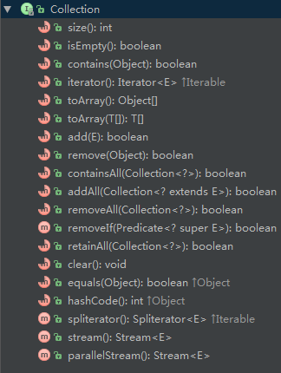
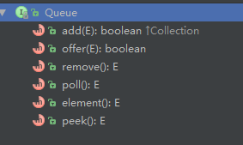
1. 分析Collection接口以及其子接口，很通俗的方式说说，究竟有哪些类型的Collection，各自解决什么样的问题
I Collection
不重复元素
I SortSet
升序
C TreeSet
元素实现comparable()
I Set
C HashSet
散列存放 无序
C LinkedHashSet
遍历顺序为贴加顺序
有序的集合，可以包含重复的元素
I List
C ArrayList
内部是数组
I Quene
C LinkList
双向循环链表实现

Slide 3
2.TreeSet继承了什么Set，与HashSet的区别是？HashSet与HashTable是“一脉相承”的么？
TreeSet继承了SortSet，
TreeSet 升序存放，元素实现comparable()
HashSet无序，散列存放，根据hashcode()和equals()存放
HashSet内部是HashMap，取Key，value为定值Object

Slide 4
3.Queue接口增加了哪些方法，这些方法的作用和区别是？
add 增加一个元索 如果队列已满，则抛出一个IIIegaISlabEepeplian异常 remove 移除并返回队列头部的元素 如果队列为空，则抛出一个NoSuchElementException异常 element 返回队列头部的元素 如果队列为空，则抛出一个NoSuchElementException异常 offer 添加一个元素并返回true 如果队列已满，则返回false poll 移除并返问队列头部的元素 如果队列为空，则返回null peek 返回队列头部的元素 如果队列为空，则返回null put 添加一个元素 如果队列满，则阻塞 take 移除并返回队列头部的元素 如果队列为空，则阻塞

Slide 5
4.LinkedList也是一种Queue么？是否是双向链表?
LinkedList实现了Deque,Deque继承Queue
队列(queue)是一种常用的数据结构，可以将队列看做是一种特殊的线性表，该结构遵循的先进先出原则。Java中，LinkedList实现了Queue接口,因为LinkedList进行插入、删除操作效率较高
双向队列(Deque),是Queue的一个子接口，双向队列是指该队列两端的元素既能入队(offer)也能出队(poll),如果将Deque限制为只能从一端入队和出队，则可实现栈的数据结构。对于栈而言，有入栈(push)和出栈(pop)，遵循先进后出原则

Slide 6
5 Java数组如何与Collection相互转换
数组转Collection :Arrays.asList()
Collection转数组:list.toArray();
Example
Integer[] arr=new Integer[]{1,32,4}; List<Integer> list=Arrays.asList(arr); Integer[] arr1=new Integer[list.size()]; list.toArray(arr1); System.out.println(list); System.out.println(Arrays.toString(arr1));

Slide 7
6 Map的一级子接口有哪些种类，分别用作什么目的？
HashMap：线程不安全，不包含重复键 ，允许null key和null value
Hashtable： HashMap的重量级实现，反之上述
Properties：HashTable的子类，添加了两个方法，load（）和store（）可以直接导入或者将映射写入文件。Properties是<String,String>的映射。
LinkedHashMap：保存了记录的插入顺序，在用Iterator遍历LinkedHashMap时，先得到的记录肯定是先插入的。
IdentityHashMap：IdentityHashMap中，判断两个键值k1和 k2相等的条件是 k1 == k2
TreeMap：底层是二叉树数据结构，线程不同步，可用于给Map集合中的键进行排序。不允许null ，元素应当实现Comparable接口或者实现Comparator接口，存入元素的时候对元素进行自动排序，迭代输出的时候就按排序顺序输出
WeakHashMap：会检查各元素是否“常用”，如果“不常用”会自动从WeakHashMap对象中删除，而HashTable、HashMap没有这种自动检查、删除机制；
ConcurrentHashMap：较Hashtable锁的方式是稍微细粒度的，将hash表分为16个桶（默认值），诸如get,put,remove等常用操作只锁当前需要用到的桶。

